Slide 1
第二章 EXCEL解方程

Slide 2
本章主要内容
2.1 EXCEL的迭代用法
2.2 逐步逼近法解方程
2.3 Newton-Raphson法解方程
2.4 单变量求解解方程
2.5 求微分方程数值解

Slide 3
2.1 EXCEL的迭代用法
EXCEL迭代：
A2=F(A1) 或 B1=F(A1)
F(A1)为含引用单元格A1的公式，地址为相对引用。向下或向右拖曳填充柄时，EXCEL将自动更新每一步。即：
A3=F(A2), A4=F(A3), ……
C1=F(B1), D1=F(C1), ……
一般是向下拖曳。

Slide 4
2.1 EXCEL的迭代用法
2. 循环引用
公式引用自己所在的单元格：
A1=F(A1)
无论是直接引用还是间接引用。只要打开的工作簿中有一个包含循环引用，Excel 都将无法自动计算所有打开的工作簿。

Slide 5
2.1 EXCEL的迭代用法
2. 循环引用
但有些化工计算需要用到循环引用，计算此类公式时，EXCEL必须使用前一次迭代的结果计算循环引用中的每个单元格。使用循环引用的过程如下：
在“文件”-“选项”-“公式”里选“启用迭代计算”，在此设置循环引用时最多引用次数。可修改最多迭代次数和最大误差。

Slide 6
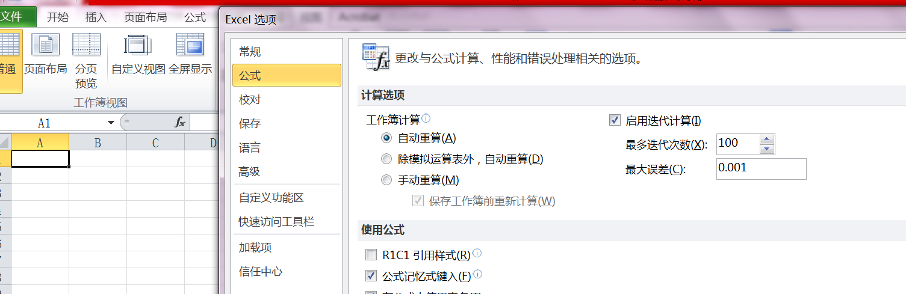
2.1 EXCEL的迭代用法

Slide 7
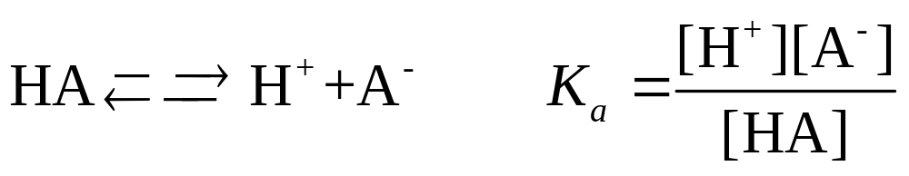
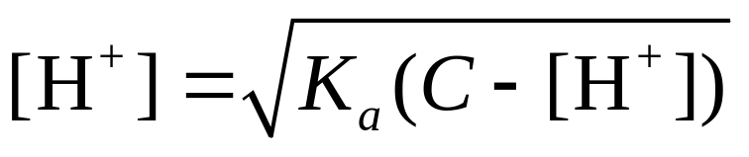
2.1 EXCEL的迭代用法
3. 循环引用举例：计算弱酸氢离子浓度
弱酸解离平衡：
由此得：
K_{a}是酸解离常数，C是总酸浓度。

Slide 8
2.1 EXCEL的迭代用法
3. 计算弱酸氢离子浓度
上式为一元二次方程，有现成求解公式，用“循环引用”也可以方便获解。
例：已知有一0.2000mol/L的二氯乙酸（HAD)溶液，其中HAD的解离常数为0.050。用循环引用求其氢离子浓度。

Slide 9
2.1 EXCEL的迭代用法
3. 计算弱酸氢离子浓度
具体求解：
1）打开“文件”－“选项”－“公式”，选中“启用迭代计算”，在“最大误差”栏内填入1E-12。
2）A1、B1、C1单元格分别写入：
HAD、K_{a}＝、5.0E-2

Slide 10
2.1 EXCEL的迭代用法
3. 计算弱酸氢离子浓度
具体求解：
3）A2、B2、C2单元格分别写入：
[HAD](始值）、[HAD]（终值）、[H+].
4) A3输入数值：0.2000，
B3输入公式：＝A3-C3，
C3输入公式：＝SQRT($C$1*(A3-C3))。

Slide 11
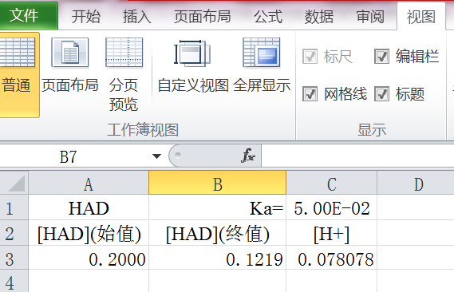
2.1 EXCEL的迭代用法
3. 计算弱酸氢离子浓度

Slide 12
2.2 逐步逼近法解方程
1. 原理
对于一元方程F（x）=0，可以在工作表上用减小x取值间隔的办法逐步逼近准确解。
其原理是缩小使函数y＝F（x）变号的x区间，从而找到一个x值，使得y＝F（x）＝0达到一个精度。

Slide 13
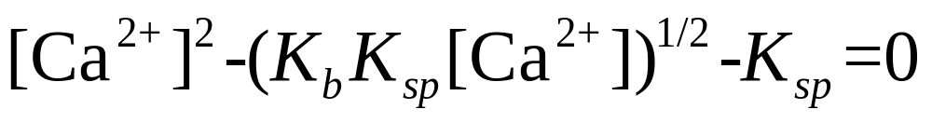
2.2 逐步逼近法解方程
2. 举例：碳酸钙在纯水中的溶解度
CaCO3是难溶盐，在纯水中有如下平衡：
同时
由物料平衡和电荷平衡关系得：

Slide 14
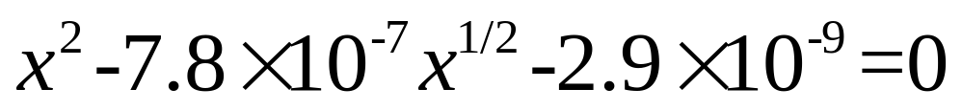
2.2 逐步逼近法解方程
2. 举例：碳酸钙在纯水中的溶解度
钙离子的浓度即为CaCO3的溶解度，用x表示并将两个K值代入，得：
将x按递增序列逐渐变化，求得相应的y值。当y值变号时，表明它通过0。然后在y变号的x区间内，减少x的增值量，重复上述过程，直至达到要求精度的x值。

Slide 15
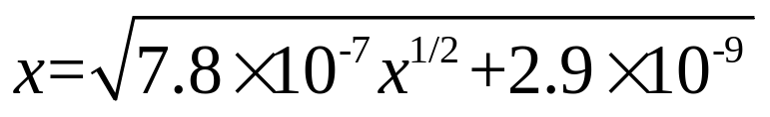
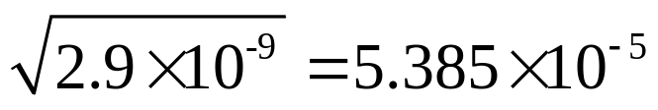

2.2 逐步逼近法解方程
2. 举例：碳酸钙在纯水中的溶解度
x的起始值可以是任意的，最终都能得到方程的解。但应该将方程作一初步分析，对x值的范围有一个大致的了解，可以较快的确定方程的解。比如对此例：
因此x必然大于 。所以可用其作为x的起始值，x的增量定为 。

Slide 16
2.2 逐步逼近法解方程
2. 举例：Excel操作步骤
1) A1单元格键入x，B1单元格键入y。在A2和A3单元格分别填入5E-5和6E-5。
2) 在B2单元格输入公式：
随后用自动填充功能得到B3的值。再选中A2:B3这四个单元格，拖填充柄直至y变号。

Slide 17
2.2 逐步逼近法解方程
2. 举例：Excel操作步骤
3) 重复上述过程，x起始值设为1.01E-4,增值量减为1E-6。在A10 和A11分别输入
1.01E-4和1.02E-4。拖B8单元格至B11。选中A10:B11，拖动至y变号。以此重复进行，可得到任意精度的解。

Slide 18
2.2 逐步逼近法解方程
2. 举例：迭代法快速求解
将F(x)＝0可以改写成：
x＝f(x)
设定初始值x0，将其代入上式，得到改进值x1 ：
x1＝f(x0)
如此重复，可逐渐逼近真实解x。

Slide 19
2.2 逐步逼近法解方程
2. 举例：迭代法快速求解
Excel具体步骤：
1）将D1和E1单元格分别标为x和△x，代表迭代求得的解及连续两次迭代获得方程根之差值。
2）D2单元格输入＝SQRT(2.9E-9)，在D3输入＝SQRT(7.8E-7*SQRT(D2)+2.9E-9),在E3单元格输入=D3-D2。

Slide 20
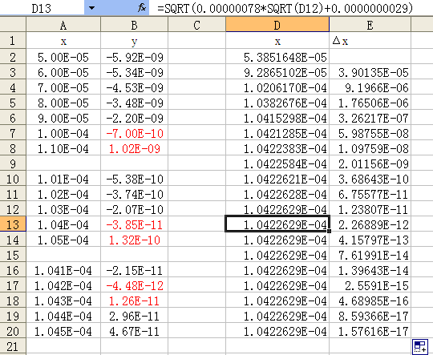
2.2 逐步逼近法解方程
2. 举例：迭代法快速求解
3）选中D3:E3，用自动填充功能下拉填充柄，得不同迭代次数下x值及其精度。

Slide 21
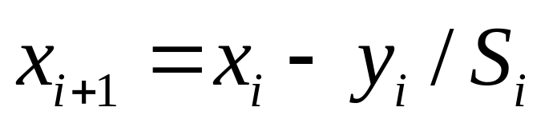
2.3 Newton-Raphson法
1. 原理：
逐步逼近法有时速度较慢， Newton-
Raphson法快得多。
N-R法是一种迭代过程，迭代形式为：
Si是第i步迭代函数yi的斜率（一阶导数）

Slide 22
2.3 Newton-Raphson法
1. 原理：
基本思想：先在函数可能为0的x值范围内确定一初始值x1，函数曲线在x1的斜率S1=y1/(x1-x2) ，因此由函数y在x1的斜率得到改进了的根x2：
x₂＝x₁-y₁/S₁
如此重复，直至x_{i+1}-x_{i}等于0，或小于某一值。

Slide 23
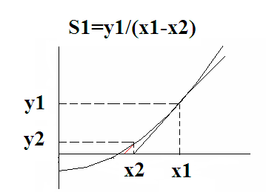
2.3 Newton-Raphson法
1. 原理：
如图：

Slide 24
2.3 Newton-Raphson法
2. Excel 步骤：以y=x³-3x²-6x+8为例
1) 在A1，B1，C1分别输入：x，y，S。
2) 在A2输入x的初始值5，在B2输入公式：＝A2^3-3*A2^2-6*A2+8，在C2输入导数公式：=3*A2^2-6*A2-6。
3) 在A3输入公式：=A2-B2/C2，得到改进了的解。

Slide 25
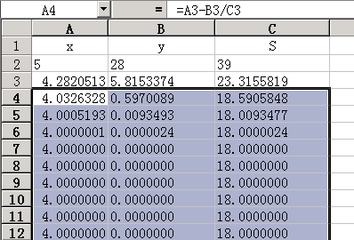
2.3 Newton-Raphson法
2. Excel 步骤：以y=x³-3x²-6x+8为例
4) 选中B2:C2，下拉填充柄到B3:C3。
5）选中A3:C3，下拉填充柄直至x值几乎不变，即得x的真实解4。
注：若方程有多个解，
则N-R法的解有赖于初
始值选择。因此需要先
对函数图象有一大致了
解，才能获得需要的解。

Slide 26
2.4 单变量求解法
1. 原理
Excel “工具”菜单中的“单变量求解”是用
Newton-Raphson迭代法求近似解的程序。
“单变量求解”通过改变一选定单元格（可变单元格, x）的值，使得另一单元格（目标单元格，y）的值达到预定值。
对于解方程，目标单元格为方程所在，目标值为0，可变单元格为使方程等于0的自变量值（即x）。

Slide 27
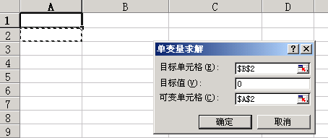
2.4 单变量求解法
1. 原理

Slide 28
2.4 单变量求解法
2. 举例：求CaCO₃溶解度
A1, B1内分别输入x，y。
A2输入单元格1作为初始值，B2输入公式: =A2^2-7.8E-7*SQRT(A2)-2.9E-9。
打开“数据”－“模拟分析”-“单变量求解”，光标停在“目标单元格”内，再单击B2单元格。“目标值”输入0，光标停在“可变单元格”内，单击A2单元格。点击“确定”。

Slide 29
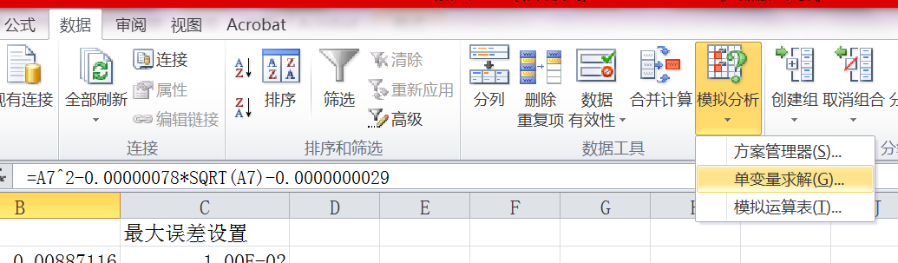
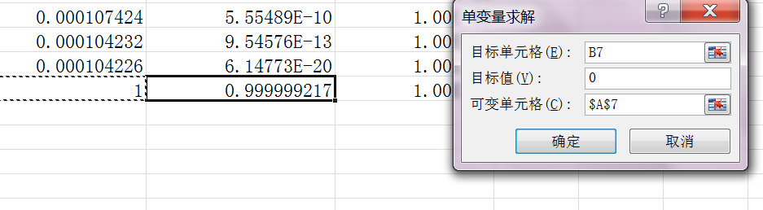
2.4 单变量求解法

Slide 30
2.4 单变量求解法
3）最大误差设置
从上例可以看出，所得解并不精确，需要重新设定最大误差：
打开“文件”－“公式”－“启用迭代计算”。在该对话框的“最大误差”里填入想要的设置，如1.00E-12。

Slide 31
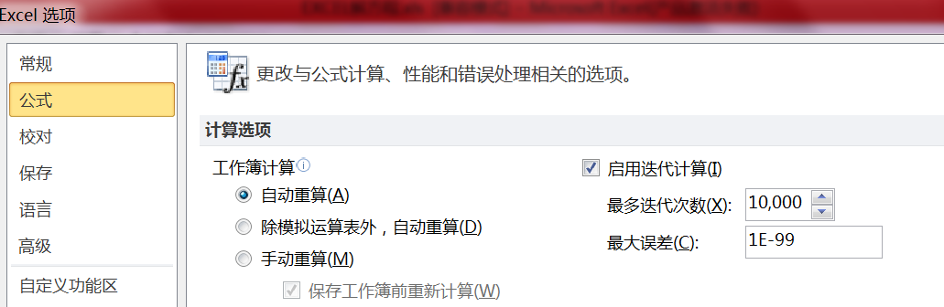
2.4 单变量求解法
3）最大误差设置

Slide 32
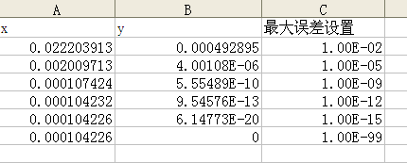
2.4 单变量求解法
3）最大误差设置
分别将最大误差设置为1.00E-5, 1.00E-9, 1.00E-12, 1.00E-15, 1.00E-99，用上述单变量求解方法求得相应的x和y值。

Slide 33
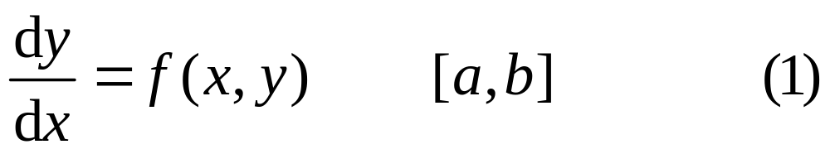
2.5 求微分方程数值解
1. 原理
化学反应动力学方程一般用一阶微分方程表示，其通式为：
[a, b]是自变量的定义域，f(x, y)为已知函数。

Slide 34
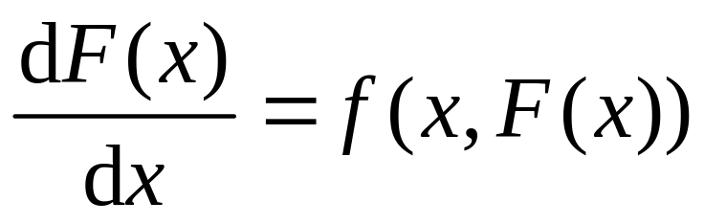
2.5 求微分方程数值解
1. 原理
若一函数y=F(x)代入微分方程，使得式(1)成立，即:
则该函数就是微分方程的解。

Slide 35
2.5 求微分方程数值解
1. 原理
解微分方程用到积分，得到的解析式是含一个任意常数C的通解。若有初始条件（初值）：
y₀＝F (x₀)
则通解的常数C可以确定，得到特解。

Slide 36
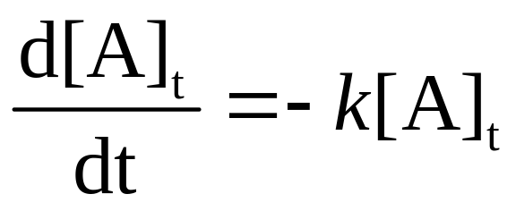
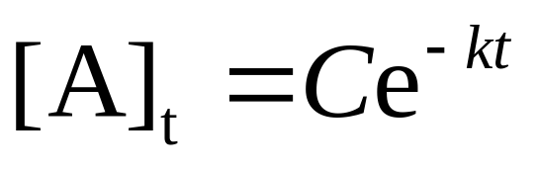
2.5 求微分方程数值解
1. 原理
例如对于一级反应：A→ B，其速率方程为：
[A]_{t}是反应物A在时间t时的浓度，其通解为：

Slide 37
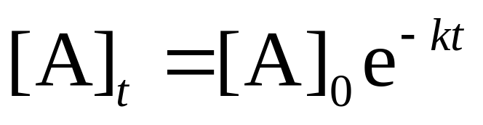
2.5 求微分方程数值解
1. 原理
若已知t＝0时A的浓度为[A]₀，则在初始条件下的特解为：

Slide 38
2.5 求微分方程数值解
1. 原理
并非所有微分方程都有解析解。事实上除了一些简单的基元反应，大多数反应动力学难以得到解析解或解析式很复杂，甚至不存在解析解。此时必须求助于数值解。
另一方面反应动力学关心的问题是在t时刻反应体系内各物质的浓度[A]_{t} , [B]_{t} , ……，有足够精度的近似解即可。

Slide 39
2.5 求微分方程数值解
1. 原理
数值解在化工“三传一反”的模型化中都广泛应用。
数值解有普适性，可用于复杂的微分方程体系及任何初始条件。

Slide 40
2.5 求微分方程数值解
2. Euler法
常微分方程数值解采用离散方法，即找出一种有效的数值计算方法，计算自变量的离散点：x₀，x₁，x₂，…，x_{n}以及对应的y近似值y₀，y₁，y₂，…，y_{n}。最简单的是Euler法，通常取等间距的x值：
x₁-x₀ =x₂-x₁=…= x_{n}-x_{n-1}=h
h称为步长。

Slide 41
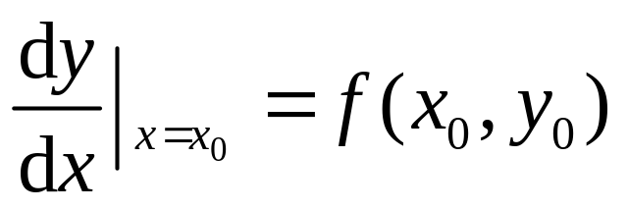
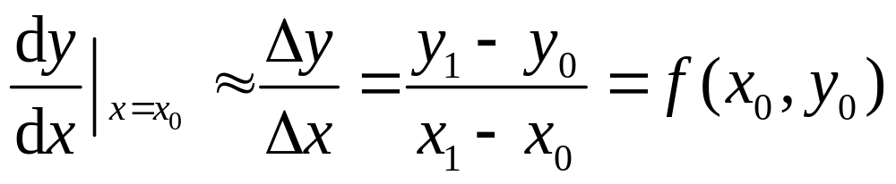
2.5 求微分方程数值解
2. Euler法
以初始条件(x₀, y₀)代入微分方程式(1)，得到初始点P₀ (x₀, y₀)的斜率：
以差商近似微商：

Slide 42
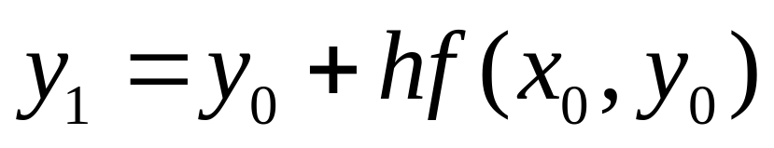
2.5 求微分方程数值解
2. Euler法
因此有：
即x向前移动h，在x₁处得到y₁。
同样可以由x₁, y₁代入式(1)得到y₂。依此类推，可得到所有x₀，x₁，x₂，…，x_{n}对应的y近似值y₀，y₁，y₂，…，y_{n}。这些数值点连成一个折线函数，用以代替原来的曲线函数。

Slide 43
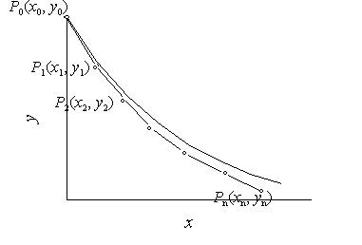
2.5 求微分方程数值解
2. Euler法

Slide 44
2.5 求微分方程数值解
2. Euler法
Euler法简单易懂，几何意义明确，但误差太大。由图可知，由于误差的累加，随着x向前推进，折线越来越偏离原来的曲线。

Slide 45
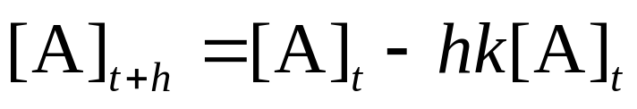
2.5 求微分方程数值解
3. Euler法示例
例：对一级反应动力学方程
设定：初始浓度[A]₀=0.2000mol/L，反应速率常数k=0.01s⁻¹。由上式可推得其求浓度近似值的递推公式为：

Slide 46
2.5 求微分方程数值解
3. Euler法示例
具体解法如下：
1）A列输入时间，间隔为20s，直到140s。
2）B列用Euler法计算在时间t时的浓度[A]_{t}。在B5单元格输入初始浓度0.2000mol/L。B6输入递推公式:=B5-B5*$D$1*$D$2。
3）选定B6单元格，向下拖拽到B12。由于B5单元格为相对引用，每下一格，浓度值更新一次，得到各个时刻由Euler法计算的浓度。

Slide 47
2.5 求微分方程数值解
3. Euler法示例
4）C列是根据 计算的解析浓度值。在C5单元格输入公式：
=$B$5*EXP(-$D$1*A5)。
然后自动填充得其余值。
5）D列为Euler法计算值与解析值的相对误差: =100×(解析值-Euler值)/解析值。

Slide 48
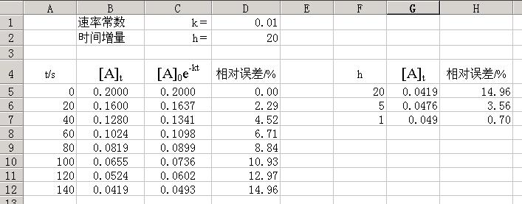
2.5 求微分方程数值解
3. Euler法示例
6) 减小步长h，可改进精度。如步长分别为5
和1时，在140s的误差分别降为3.56％和
0.70％。

Slide 49
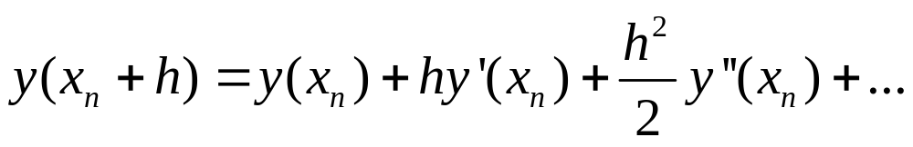
2.5 求微分方程数值解
4. Runge-Kutta法
Euler法产生较大误差的原因是f(x,y)为曲线，用Teller公式展开：
Euler公式只取了线性项(斜率），忽略了高次项。

Slide 50
2.5 求微分方程数值解
4. Runge-Kutta法
R-K法则包括了Teller展开式的高次项，其中最常用的是四阶R-K公式。在递推公式里x取值为：x_{i}, x_{i} +h/2, x_{i} +h。则微分方程通式的四阶R-K公式为：

Slide 51
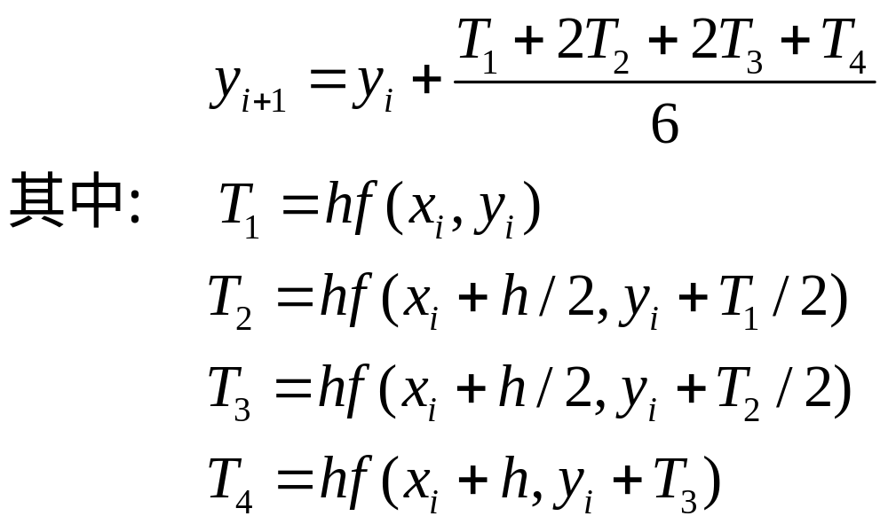
2.5 求微分方程数值解
4. Runge-Kutta法
微分方程通式的四阶R-K公式为：

Slide 52
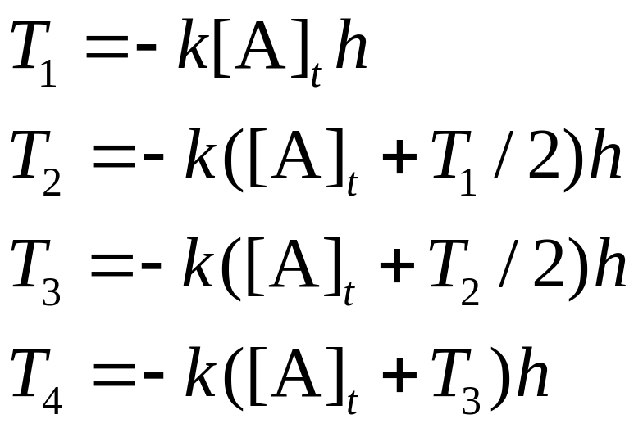
2.5 求微分方程数值解
5. Runge-Kutta法示例
例子同Euler法一样。由于微分方程仅涉及因变量y，R-K法四项表达式简化为：

Slide 53
2.5 求微分方程数值解
5. Runge-Kutta法示例
具体步骤：
1）在F5单元格输入初始浓度0.2000mol/L。
2）根据T₁-T₄的计算公式，
在B6输入：=-$D$1*$D$2*F5
在C6输入：=-$D$1*$D$2*(F5+B6/2)
在D6输入：=-$D$1*$D$2*(F5+C6/2)
在E6输入：=-$D$1*$D$2*(F5+D6)

Slide 54
2.5 求微分方程数值解
5. Runge-Kutta法示例
具体步骤：
3）根据递推公式，
在F6输入：=F5+(B6+2*C6+2*D6+E6)/6
4）选定区域B6:F6，拖拽填充柄到第12行。
5）通过与解析解的相对误差可以发现，R-K法相当精确，完全可以满足一般反应动力学研究的需要。

Slide 55
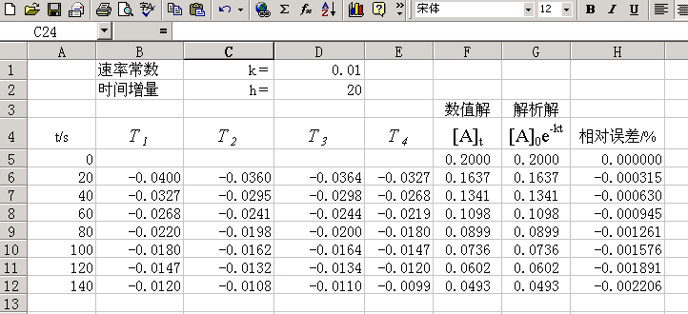
2.5 求微分方程数值解
5. Runge-Kutta法示例

